Slide 1
ÇOCUKLARDA AKUT KARIN YAPAN NEDENLER

Slide 2
Yaş grubuna göre karın ağrısı nedenleri
Süt çocuğu | 3-11 yaş | Adölesan
İnvajinasyon | Apendisit | Apendisit
Pnömoni | Meckel divertikülü | Pelvik inflamatuvar hastalık
Pyelonefrit | Gastroenterit | Mittelschmerz
Gastroenterit | Ailesel akdeniz ateşi | Peptik ülser
İntestinal obstruksiyon | Pankreatit | Over kist/ torsiyonu
Boğulmuş kasık fıtığı | Pyelonefrit

Slide 3
Akut apendisit
Fekalit
Yabancı cisim
Parazit
Apendisit lenfoid dokusunun inflamasyonu

Slide 4
Akut apendisit
Karın ağrısı
İştahsızlık
Bulantı
Göbek çevresinde ağrı
Sağ alt kadran ağrısı

Slide 5
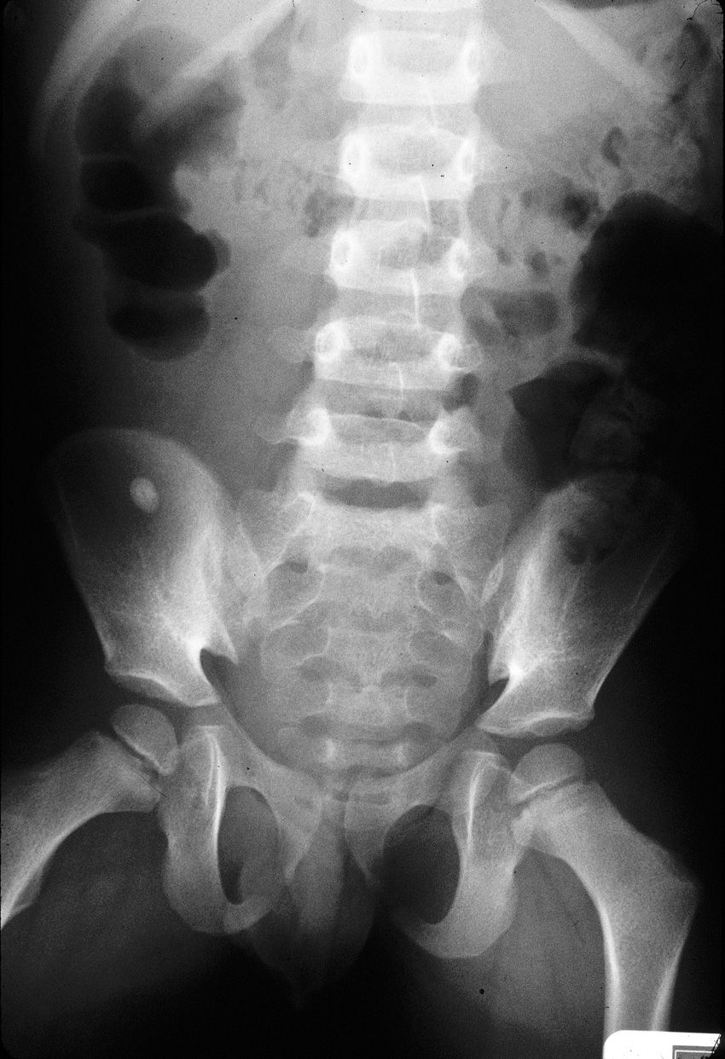
Akut apendisit
Beyaz küre N/ ↑
İdrar tetkiki → Lökositüri
Analjezik/ antibiyotik
almadan takip

Slide 6
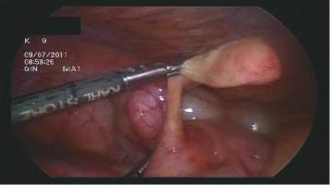
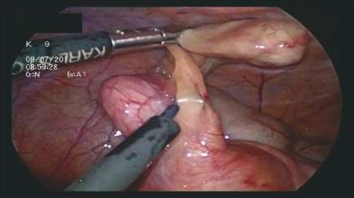
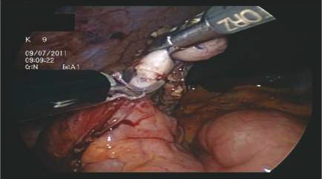
Akut apendisit
Tedavisi cerrahidir

Slide 7
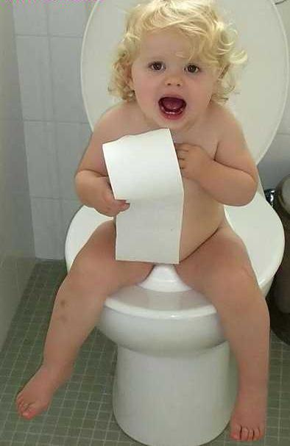
Gastroenterit
Kusma sonrası ağrı
Hiperaktif barsak sesleri
Sulu gaita

Slide 8
İdrar yolu enfeksiyonu
KVAH +/- suprapubik duyarlılık
Dizüri
İdrarda bakteri

Slide 9
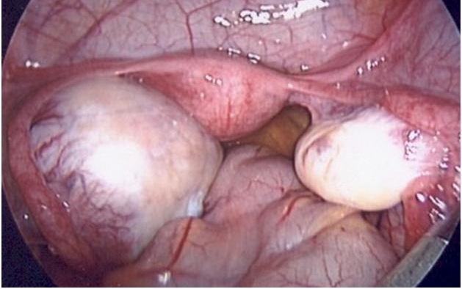
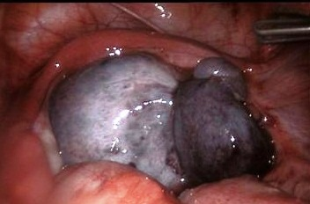
Over patolojileri
Over kist rüptürü
Over torsiyonu
Karın ağrısı
Kusma
Karında duyarlılık
olmayabilir

Slide 10
Pelvik inflamatuvar hastalık
Serviks ve adnekslerde duyarlılık
Vajinal akıntı

Slide 11
Akut mezenter lenfadenit
Geçirilmiş ya da geçirilen ÜSYE
Karında duyarlılık
Lenfositoz

Slide 12
Primer peritonit
Nefrotik sendrom
Siroz
Kr periton diyalizi
Ventrikuloperitoneal şant
Febril ateş
Karında yaygın duyarlılık

Slide 13
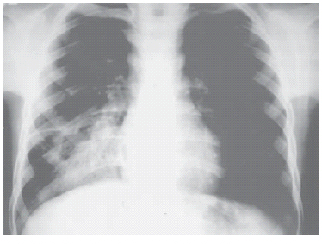
Pnömoni
Sağ alt lob pnömonisi

Slide 14
Ailesel akdeniz ateşi
Tekrarlayan ateş, karın ağrısı
Poliserozit
Soygeçmiş
Öykü
Gen tetkiki
Löositoz, sedim ↑, fibrinojen ↑, CRP ↑

Slide 15
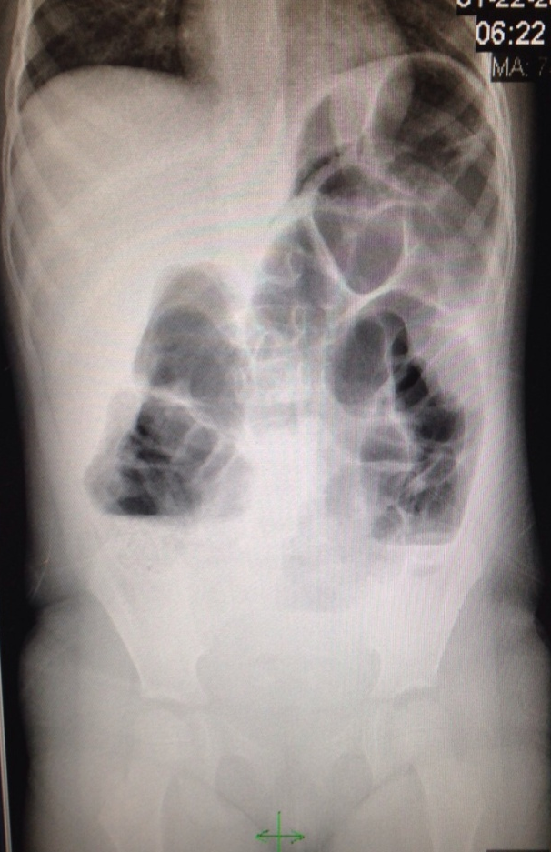
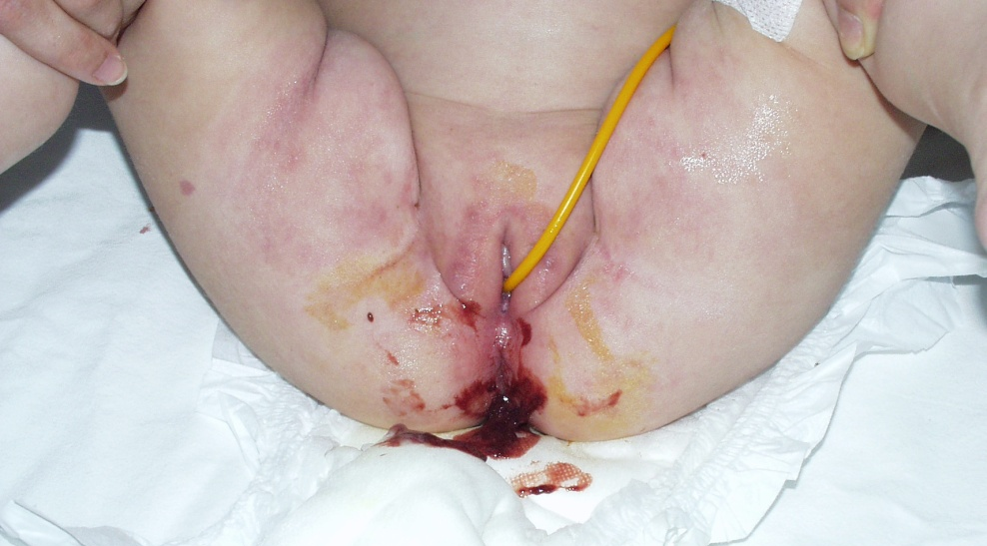
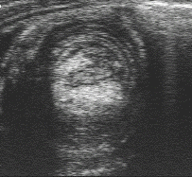
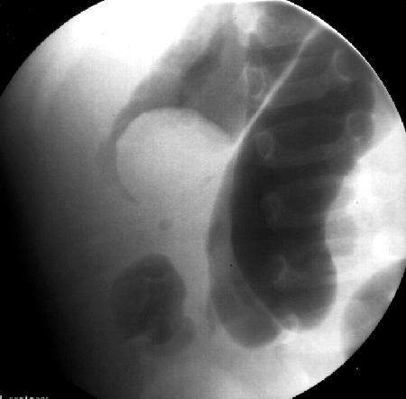
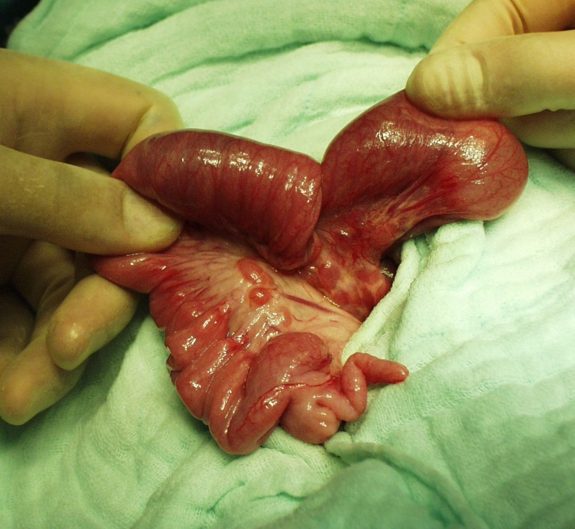
İnvajinasyon

Slide 16
Yaş grubuna göre karın ağrısı nedenleri
Süt çocuğu | 3-11 yaş | Adölesan
İnvajinasyon | Apendisit | Apendisit
Pnömoni | Meckel divertikülü | Pelvik inflamatuvar hastalık
Pyelonefrit | Gastroenterit | Mittelschmerz
Gastroenterit | Ailesel akdeniz ateşi | Peptik ülser
İntestinal obstruksiyon | Pankreatit | Over kist/ torsiyonu
Boğulmuş kasık fıtığı | Pyelonefrit

